Slide 1
تطبيقات عملية

Slide 2
أ- غرزة السراجة :
تعرفها :
من غرز الخياطة الرئيسة البسيطة والسريعة وتنفذ على شكل خطوط متقطعة متساوية أو غير متساوية .

Slide 5
تذكري :
الخيط الداكن يمكن أن يترك أثرا على الأقمشة الفاتحة لذا يفضل استخدام الخيط الفاتح .

Slide 6
طرائق عقد الخيط :

Slide 8
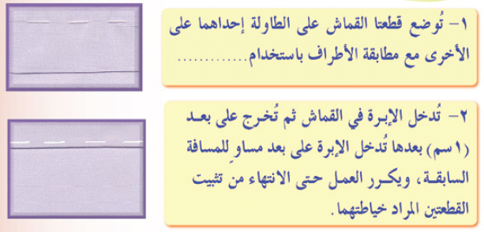
طريقة تنفيذ الغرزة :
أولا : عند ضم قطعتين من القماش :

Slide 9
تذكري :
ليس من الضروري أن تتساوى المسافات بين الغرز فيمكن أن تعمل بشكل غير متساو .

Slide 10
طريقة تنفيذ الغرزة :
ثانيا : عند تثبيت الثنيات :

Slide 12
تذكري :
المقدار المحدد لثنية ليس أساسا وإنما مثال فقط للمبتدئات .

